Slide 1
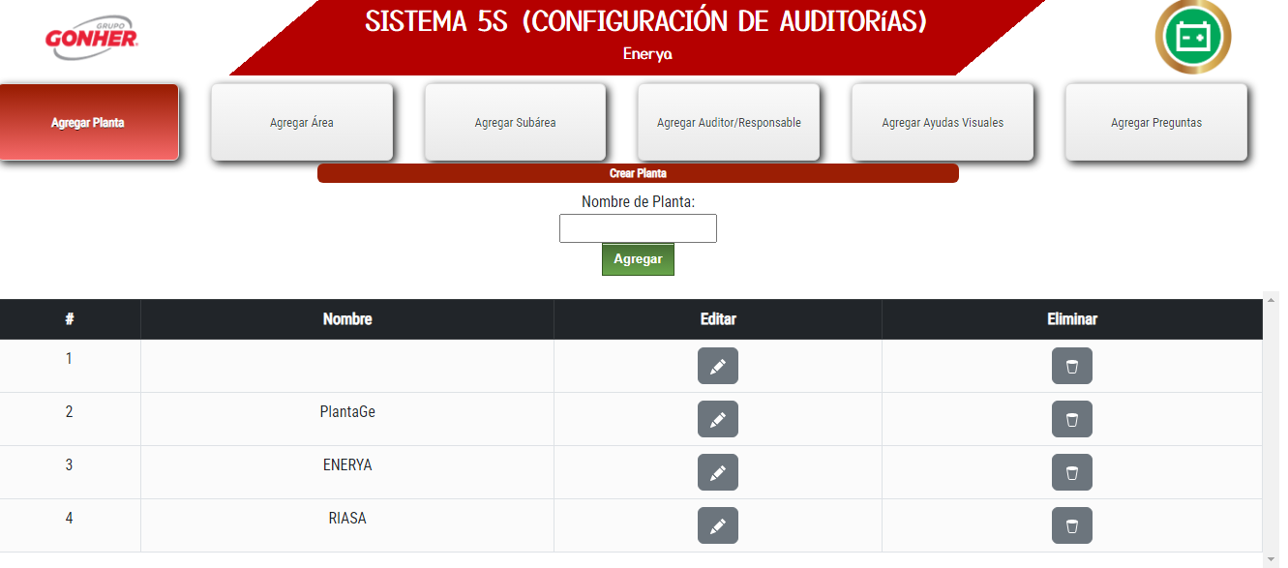
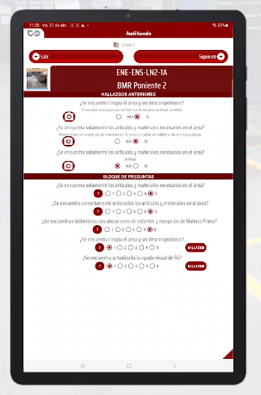
Plataforma + App 5´S
Lenguaje: JAVA y Conexiones Volley
Lenguaje: PHP, VUE y Axios
¿Quién Accede a la Plataforma? Solo Admin (Ing. de Mejora Continua).
Uso de la Plataforma: Configuración de áreas , auditorias y asignación de auditores.
¿Quién Accede a la App? Solo los Auditores Internos asignados desde plataforma.
Uso de la App: Solo para realizar las auditorias.
Reseña: Plataforma creada en el 2020 cuya finalidad es la digitalización de la gestión del sistema de 5S, esto abarca desde la configuración y asignación de plantas, áreas, sub áreas, ayudas visuales y auditores (Plataforma web), hasta la realización de las auditorias en piso mediante el uso de tabletas (App).
Beneficios: Eliminar procesos manuales, eliminación de errores, unificación de criterios de auditor, automatización de reportes, mayor control y seguimiento a los hallazgos anteriores, se elimina el uso de papel para esta función, reducción del tiempo de auditoria (mayor productividad), mayor control de información histórica en MySQL (Antes era en papel y cada auditor la resguardaba), estadísticas disponibles mediante PBI, entre otros…
Tipo de Información: Fotografías, calificaciones de 5S.
¿Dónde se almacena la información?: https://vvnorth.com/portal5s/index.php

Slide 2
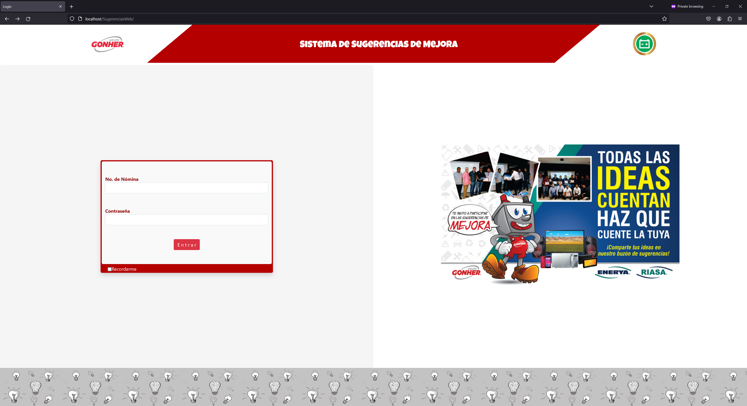
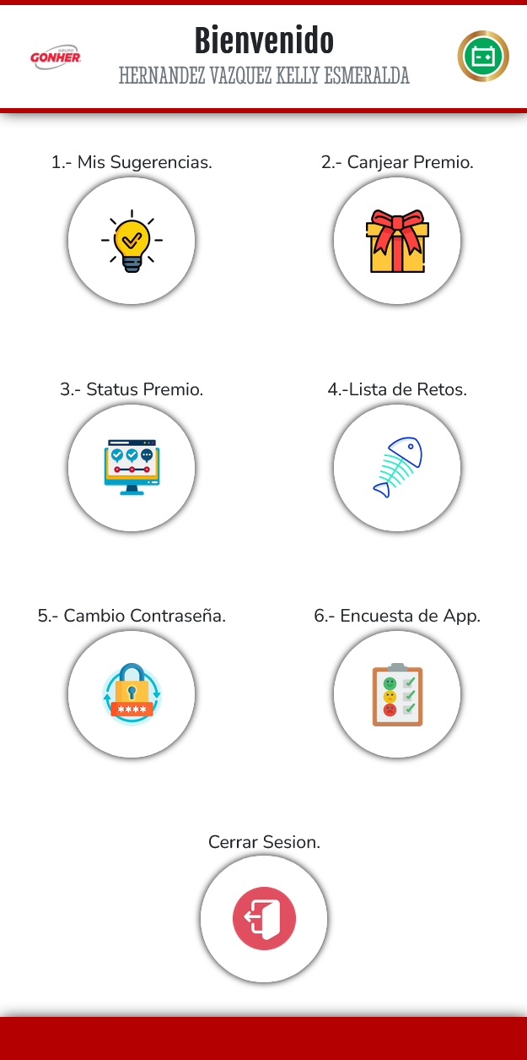
Plataforma + App Sugerencias
Lenguaje: Java, Api Rest
Lenguaje: PHP, VUE y Axios
¿Quién Accede a la Plataforma? Administradores (Ing. Mejora Continua), Analistas (Jefes de Área) y Responsables.
Uso de la Plataforma: Agregar, asignar y evaluar sugerencias.
¿Quién Accede a la App? Los Colaboradores.
Uso de la App: Ver su status de sus sugerencias y cambiar puntos por premios.
Reseña: Plataforma creada en el 2021 cuya finalidad es conocer las oportunidades de mejora internas a través de las sugerencias de los colaboradores, esto abarca desde el anexo de las sugerencias realizadas por un colaborador (Plataforma web), hasta el seguimiento de cada sugerencia (App).
Beneficios: Comunicación directa con cada colaborador, eliminar procesos manuales, optimización del proceso de seguimiento, mayor control de la información a través de MySQL.
Tipo de Información: Documentos .ppt, .png, .jpeg, .jpg, .pdf, .xlsx
¿Dónde se almacena la información?: https://vvnorth.com/Sugerencia/index.php

Slide 3
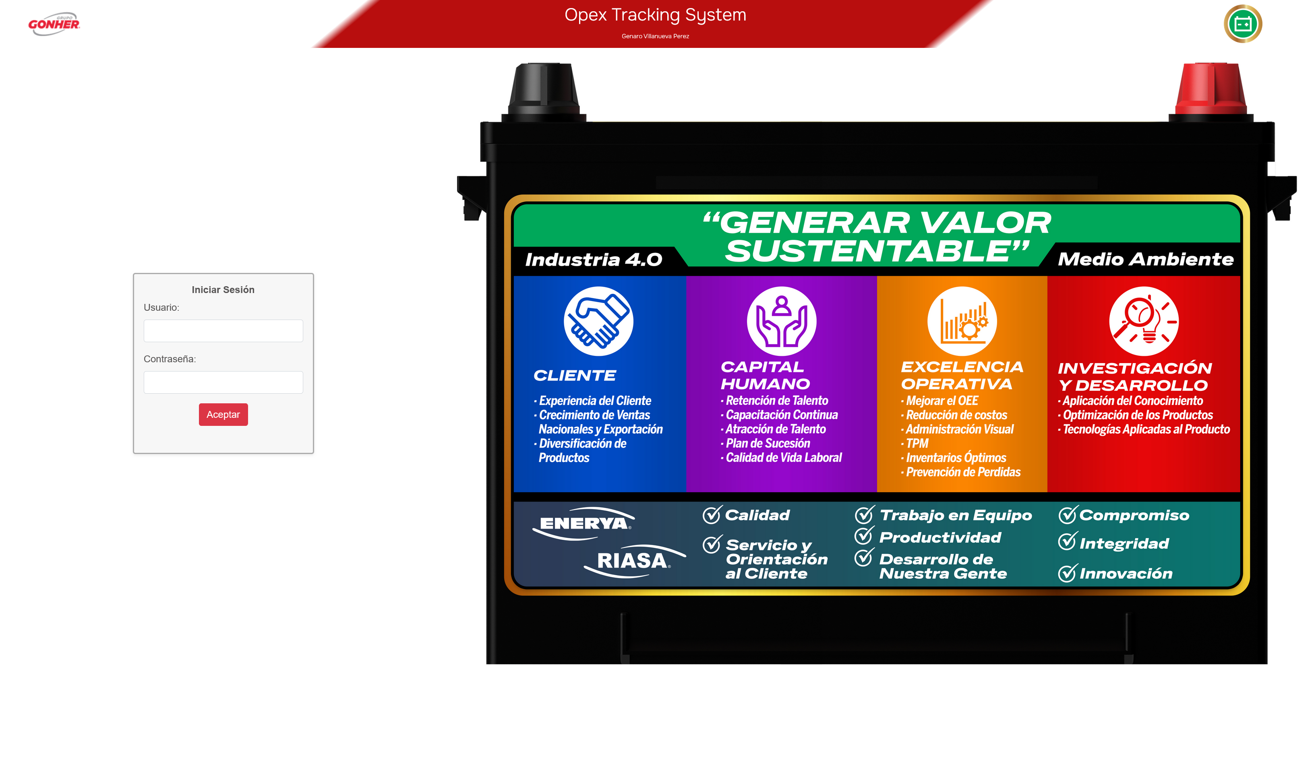
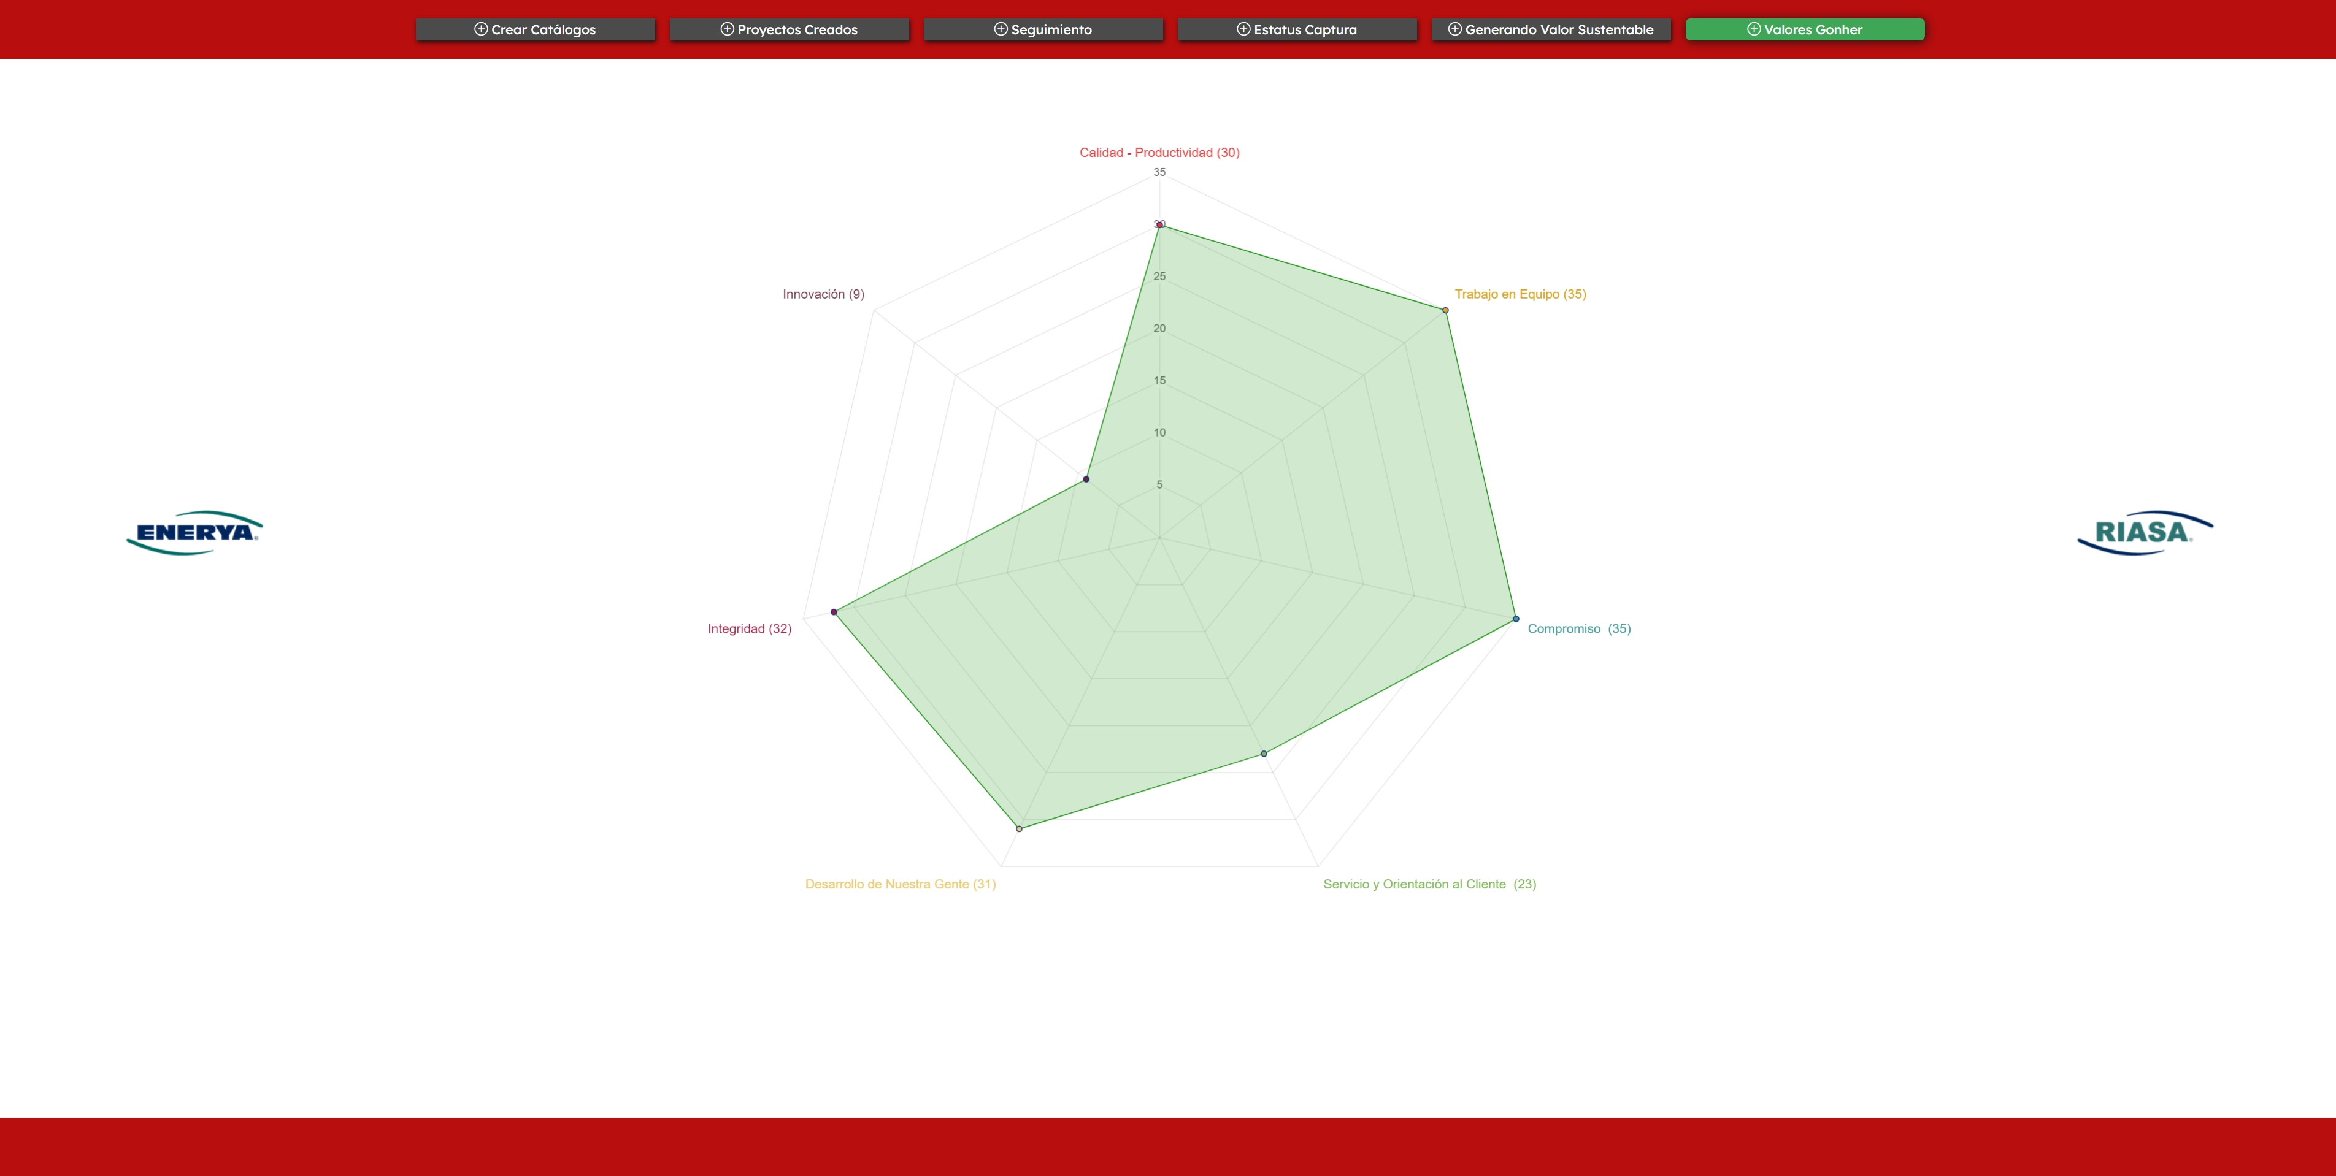
Plataforma OPEX Tracking System
Lenguaje: PHP, VUE y Axios
¿Quién Accede a la Plataforma? Administrador (Jefe de Excelencia Operativa), Responsables de proyecto y Financieros
Uso de la Plataforma: Creación de proyectos, seguimiento y visualización de impactos financieros y ambientales.
Reseña: Plataforma creada en el 2023 cuya finalidad es tener un seguimiento de los ahorros, impacto ambiental y los valores del Grupo Gonher.
Beneficios: Optimización del seguimiento de proyectos, visualizando el ahorro mensual y anual. Mayor control de la información a través de MySQL.
Tipo de Información: Documentos (.ppt, .xls) y referencias bibliográficas.
¿Dónde se almacena la información?: https://vvnorth.com/OpexTrackingSystem/index.php

Slide 4
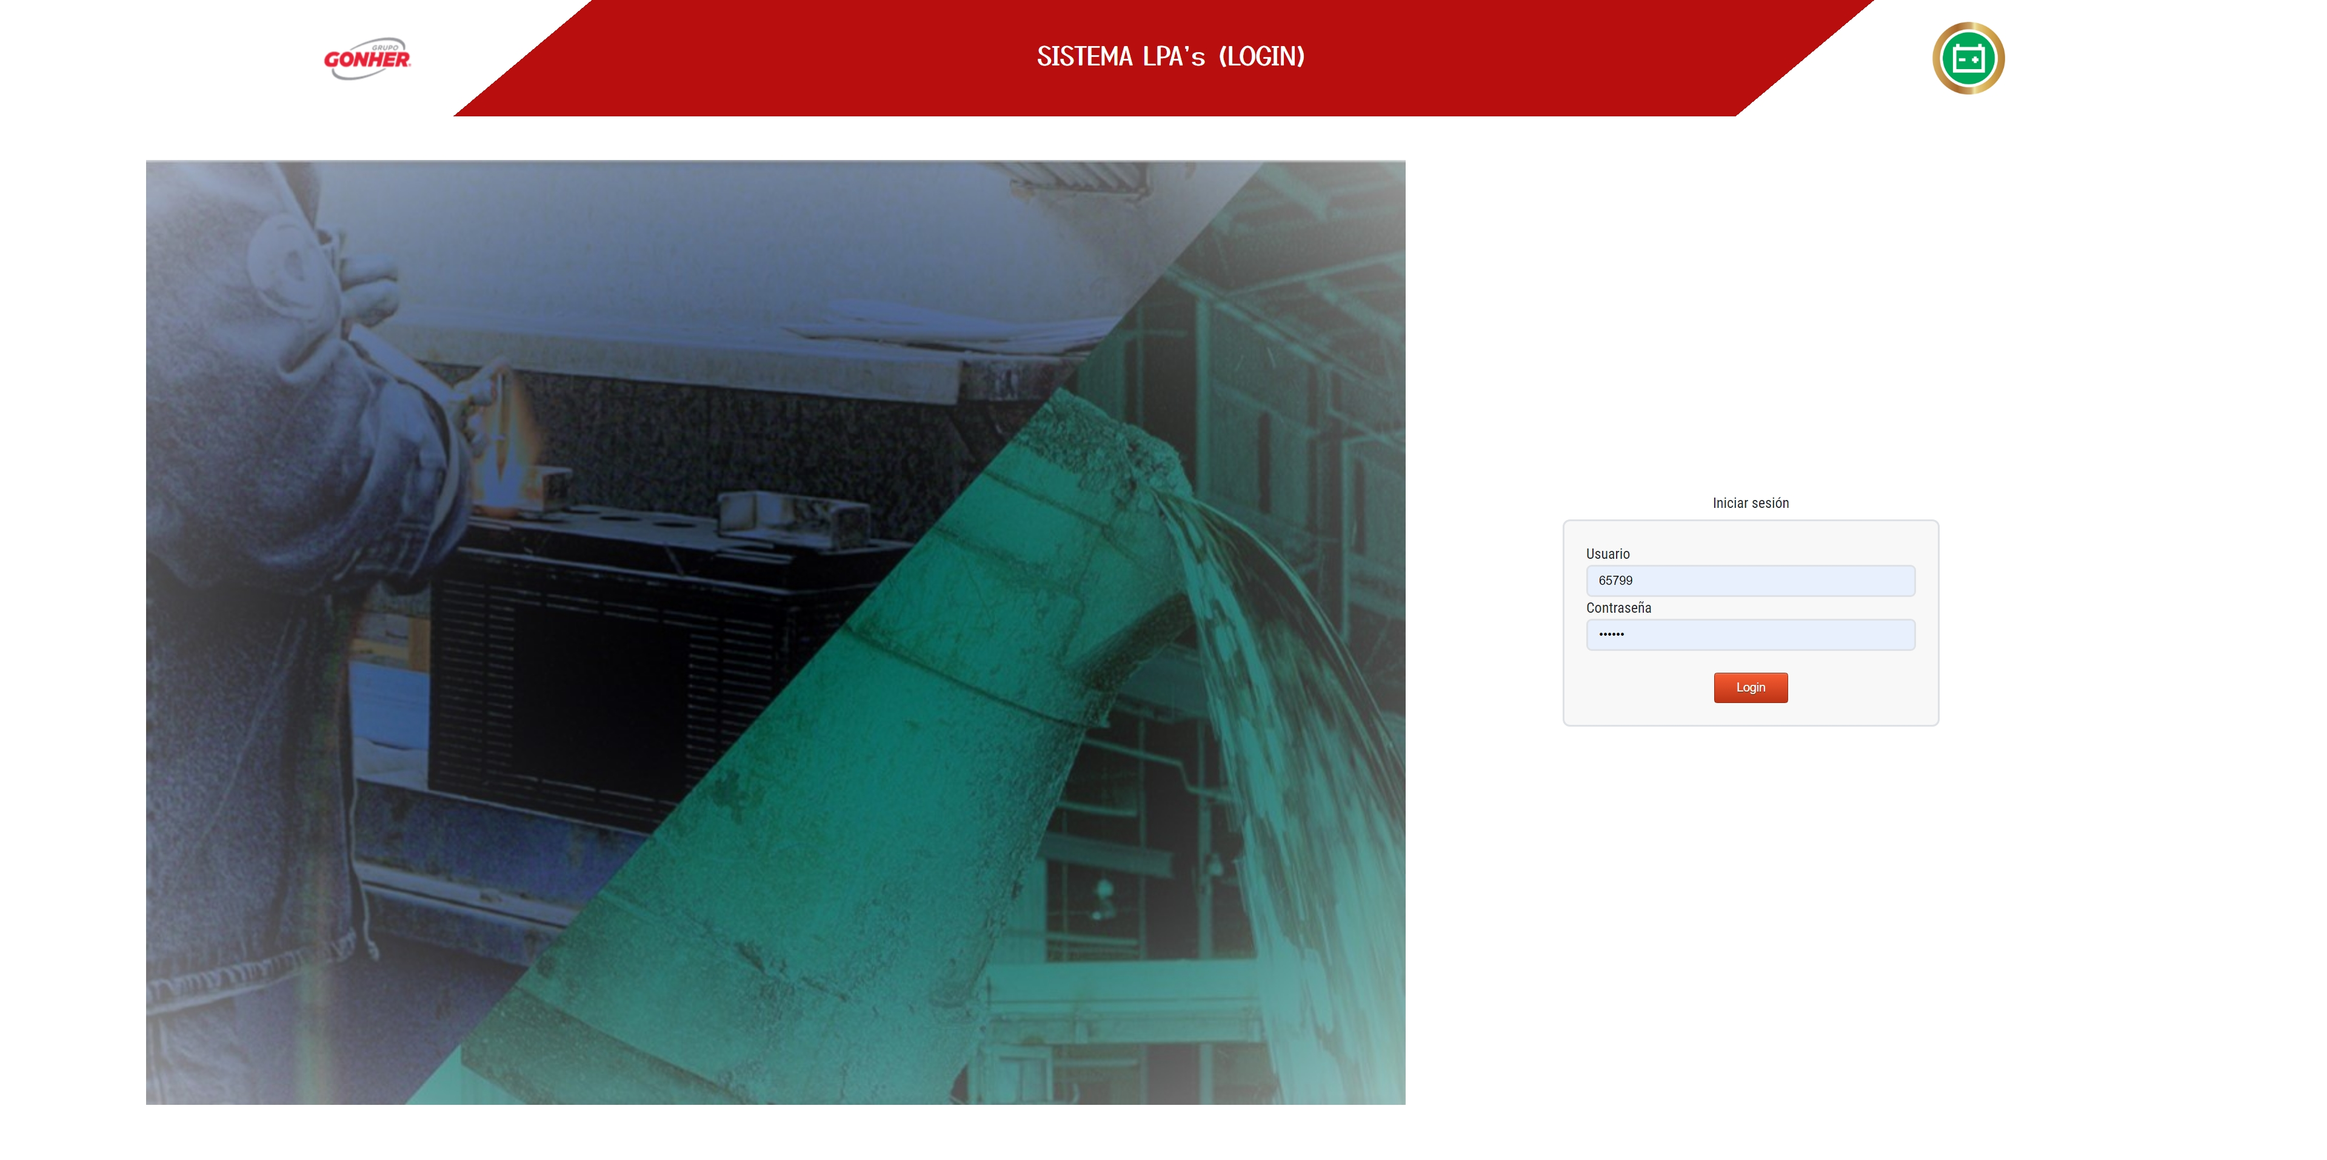
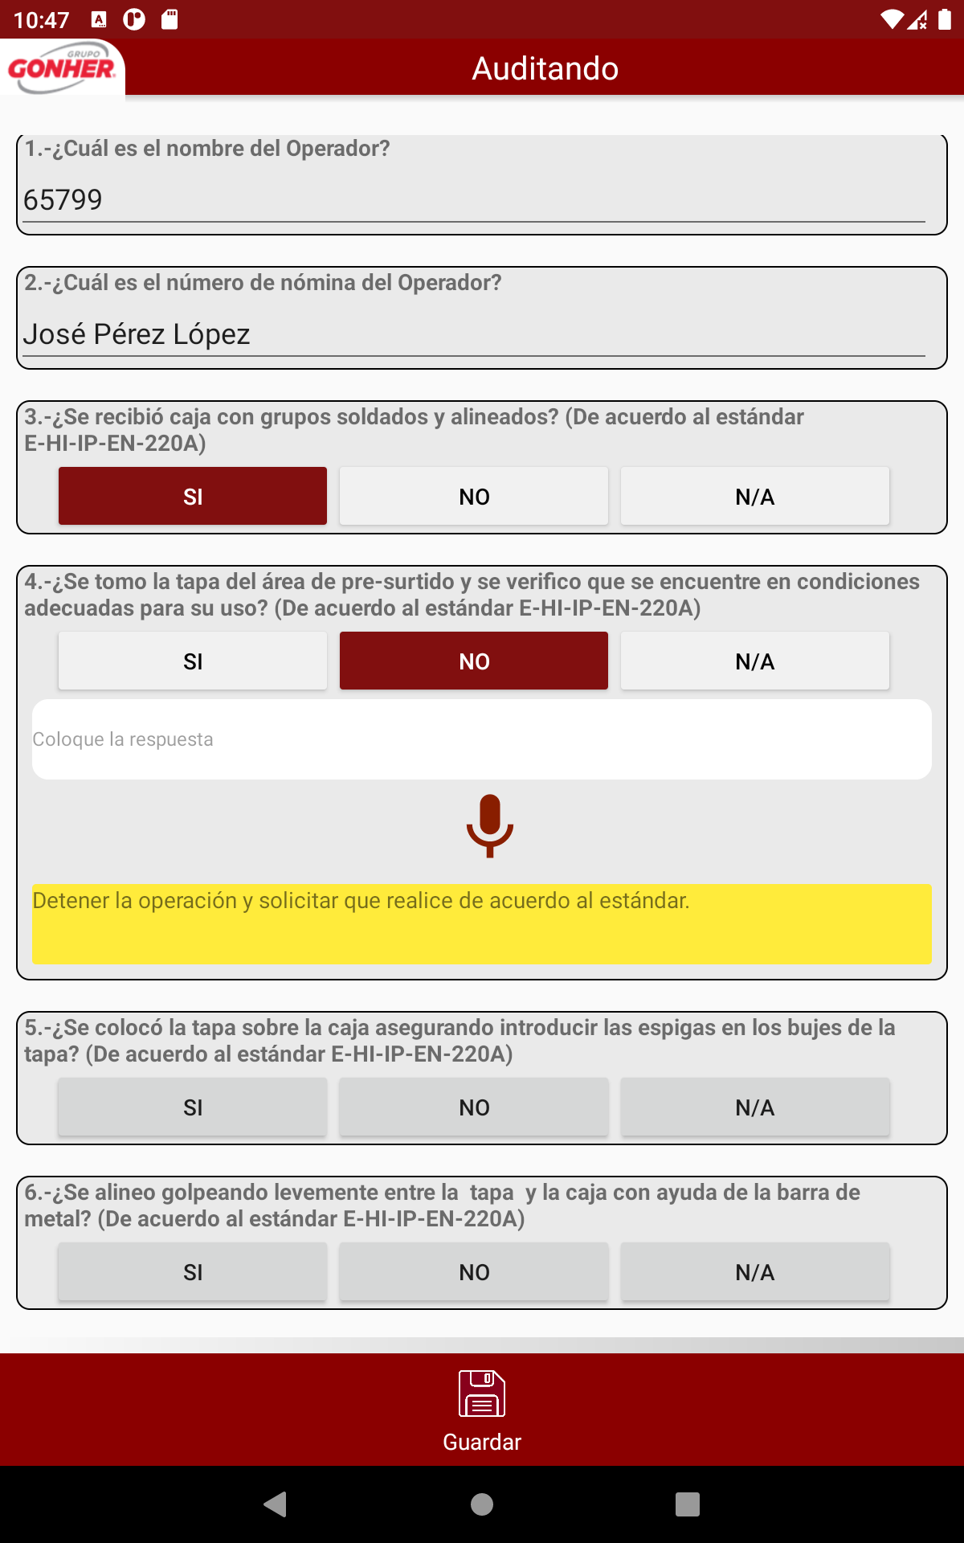
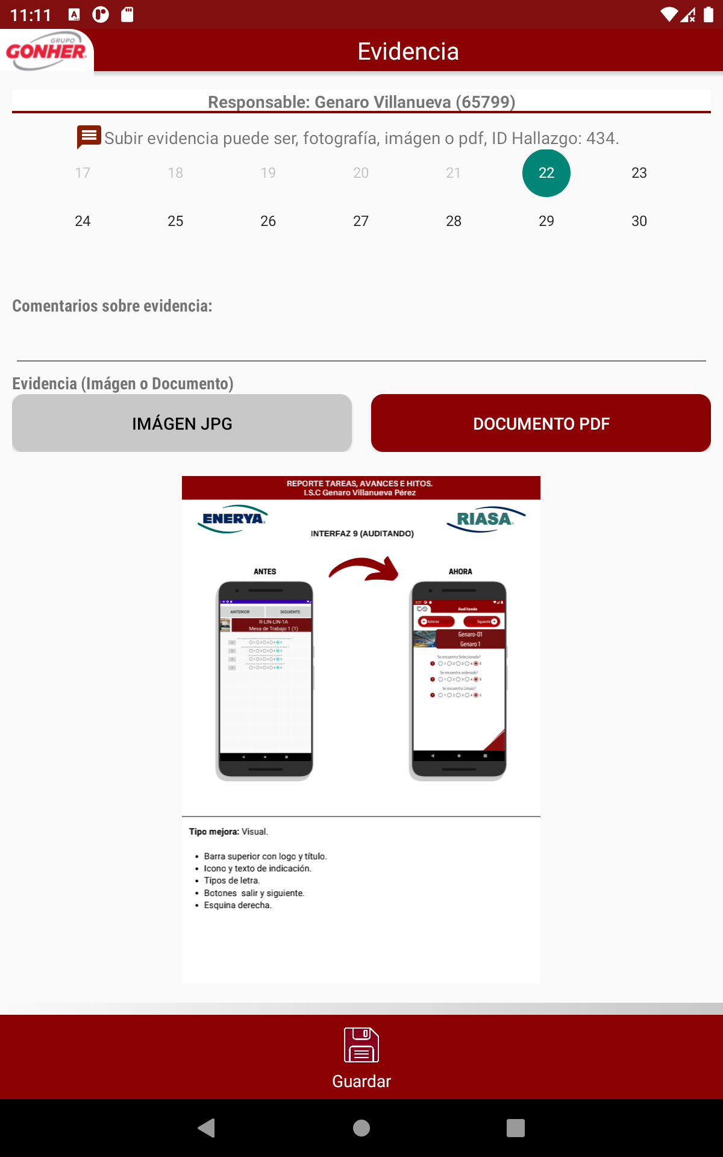
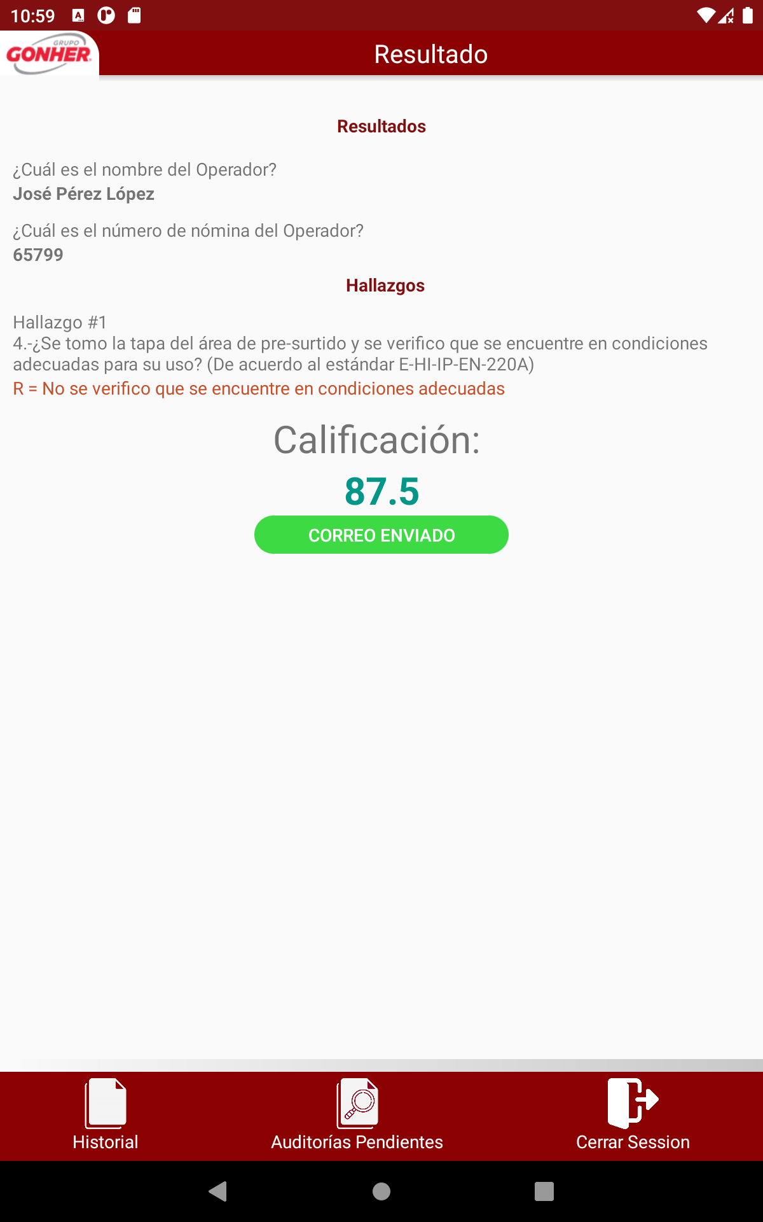
Plataforma + App LPA’s
Lenguaje: PHP, VUE y Axios
Lenguaje: JAVA, Conexiones Volley, API Rest Full
¿Quién Accede a la Plataforma? Administrador (Jefatura Sistemas Integrados de Calidad), Auditores y Responsables.
Uso de la Plataforma: Se realizan auditorias de distintos procesos, asignando auditores y responsables.
Reseña: Plataforma creada en el 2022 cuya finalidad es tener un seguimiento de los hallazgos encontrados en los procesos y corregirlos adjuntando la evidencia.
Beneficios: Seguimiento digital de los hallazgos manteniendo un historial almacenado en base de datos MySql.
Tipo de Información: Documentos y fotografías (.ppt, .png).
¿Dónde se almacena la información?: https://vvnorth.com/ https://vvnorth.com/lpa/index.php

Slide 5
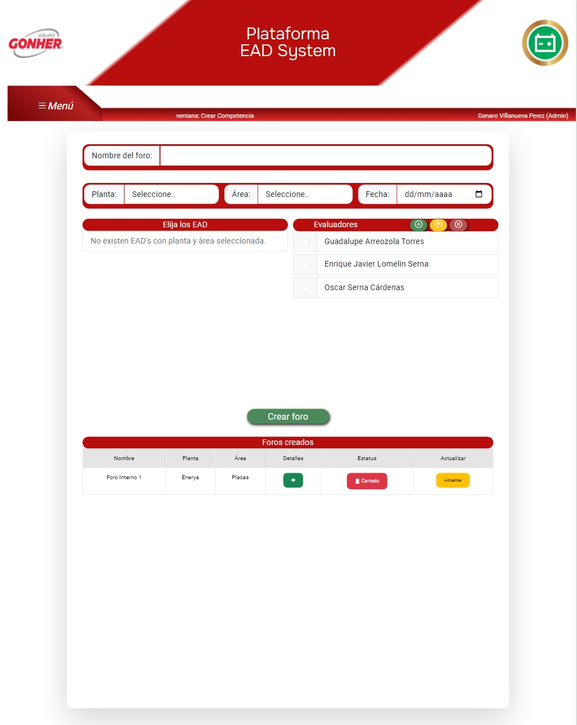
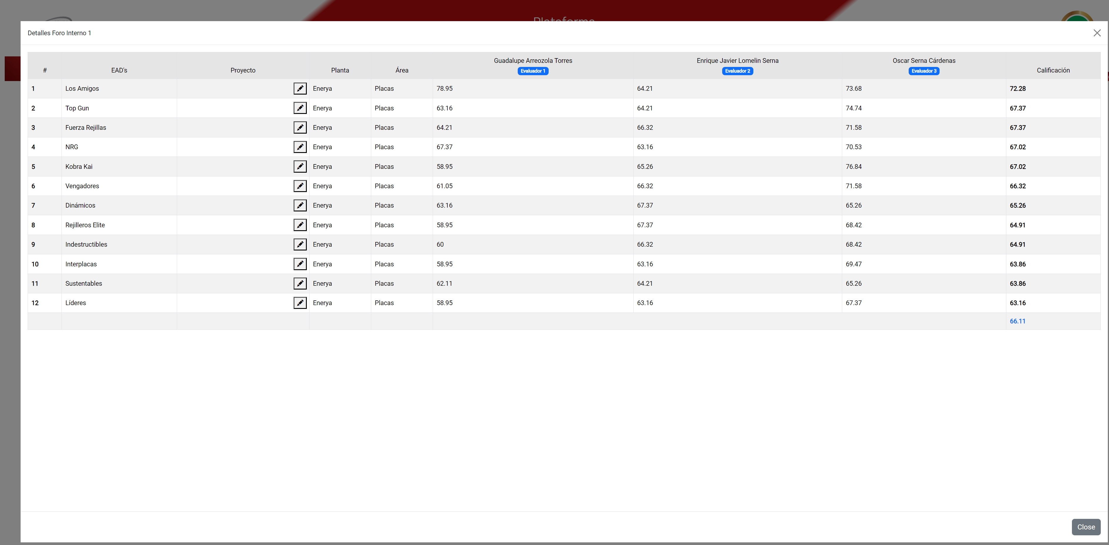
Plataforma EAD System
Lenguaje: PHP, VUE y Axios
¿Quién Accede a la Plataforma? Administrador (Jefe de Excelencia Operativa) y Evaluadores.
Uso de la Plataforma: Se crean los equipos y foros para la competencia de proyectos internos.
Reseña: Plataforma desarrollada en el 2024 cuya finalidad es tener un registro de los resultados de las competencias de proyectos internos, de las plantas Enerya y Riasa.
Beneficios: Mantenemos los resultados y registros de manera digital, respaldado en base de datos MySql, cumpliendo el compromiso con el medio ambiente.
Tipo de Información: Resultados de competencias.
¿Dónde se almacena la información?: https://vvnorth.com/EAD-System/index.php

Slide 6
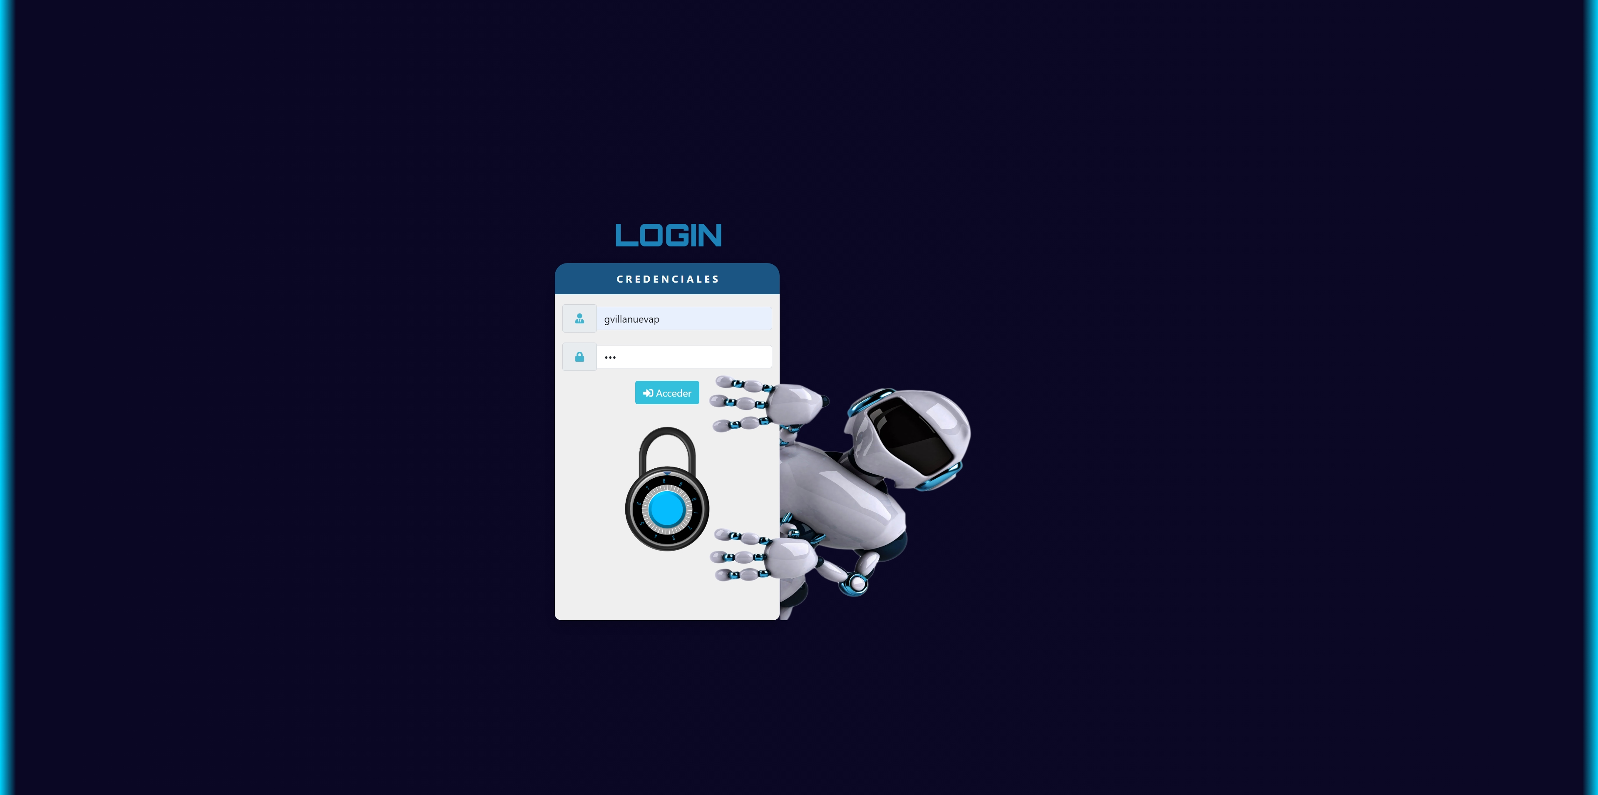
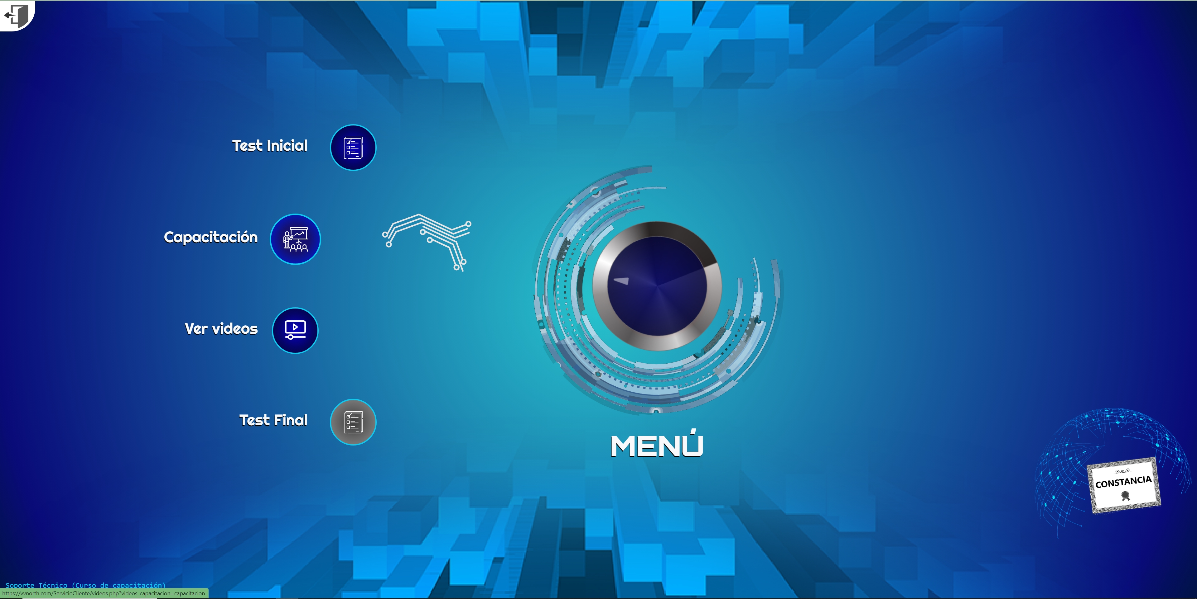
Plataforma Servicio al Cliente
Lenguaje: PHP, Jquery, AJAX.
¿Quién Accede a la Plataforma? Administrador (Jefe de Servicio y Soporte Técnico) y Clientes.
Uso de la Plataforma: Capacitar a nuestros clientes nacionales en el proceso de diagnóstico de un acumulador.
Reseña: Plataforma desarrollada en el 2021, con el objetivo de complementar la capacitación de nuestros clientes nacionales.
Beneficios: Se realiza un test inicial y se procede con la capacitación, esta capacitación cuenta con el proceso de diagnóstico: revisando desde póliza de garantía, inspección del sistema eléctrico, inspección física del acumulador, inspección del estado de carga, revisión de nivel y coloración, proceso de recarga del acumulador, proceso de descarga del acumulador. Contamos con la información de nuestros clientes del antes y después de nuestra capacitación, concentrado de manera digital en nuestra base de datos MySql.
Tipo de Información: Resultados y videos sobre el proceso de diagnóstico.
¿Dónde se almacena la información?: https://vvnorth.com/ServicioCliente/index.php

Slide 7
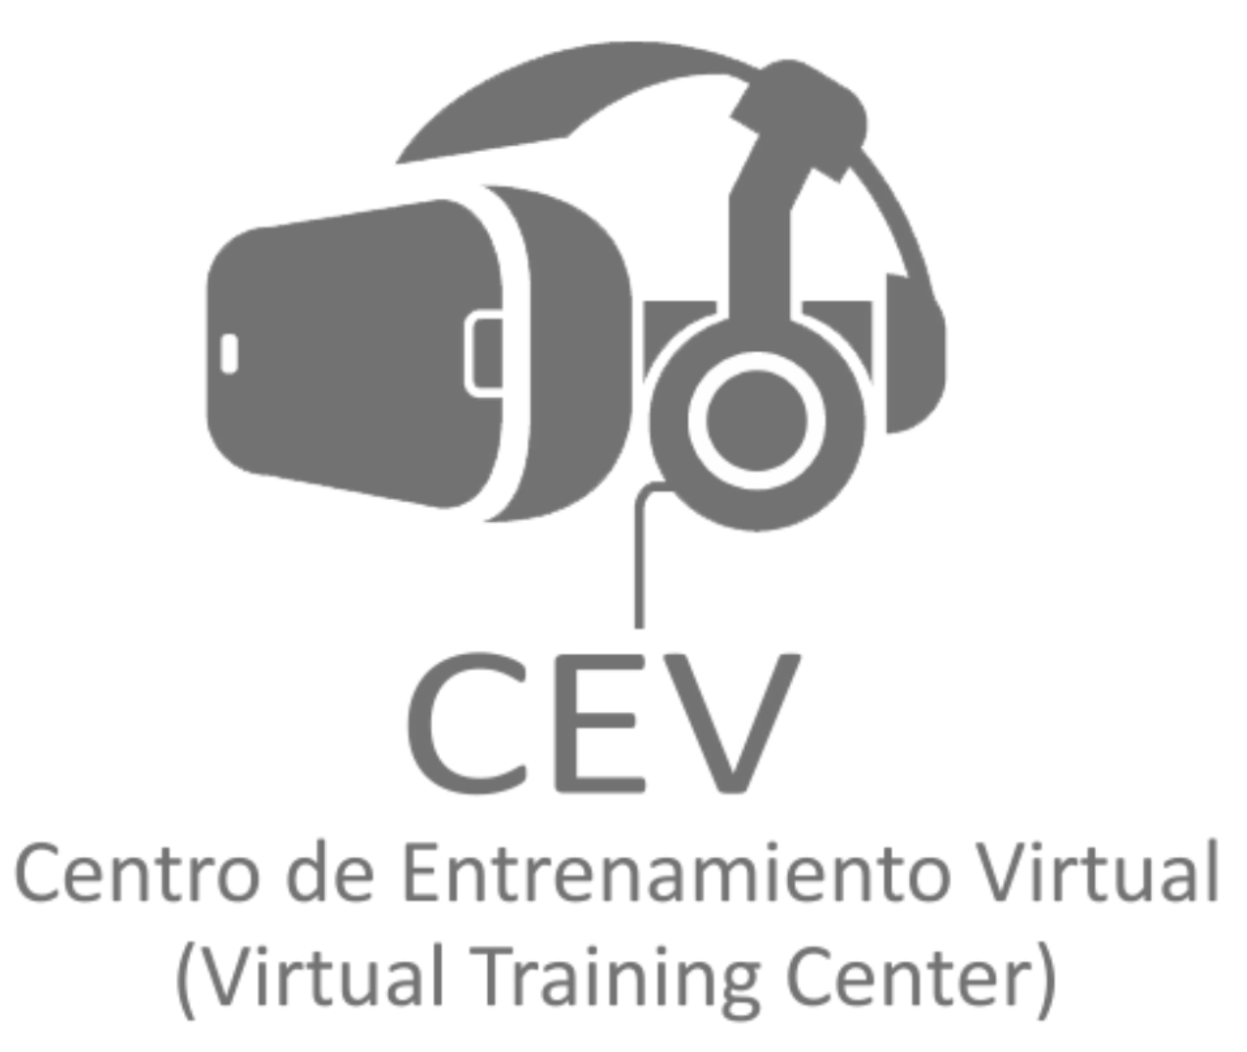
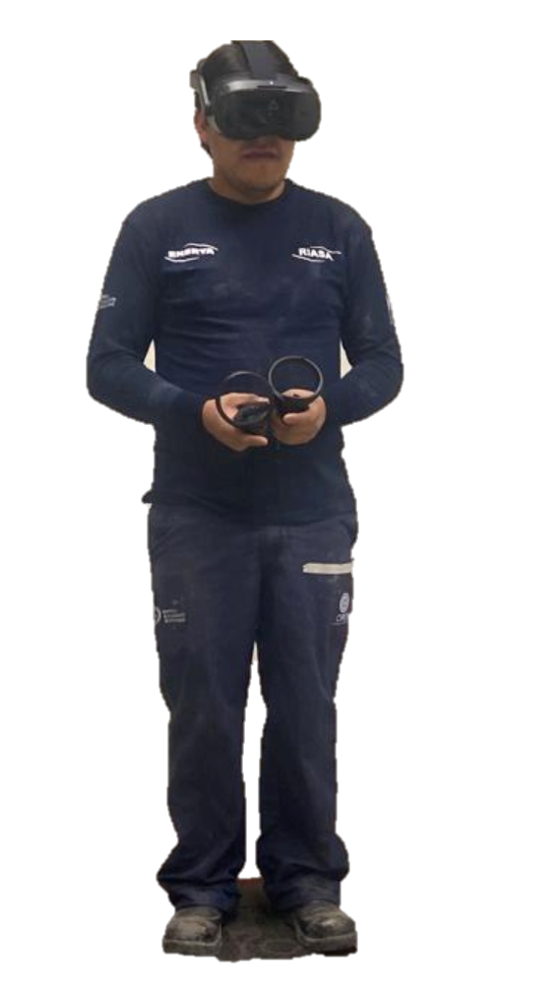
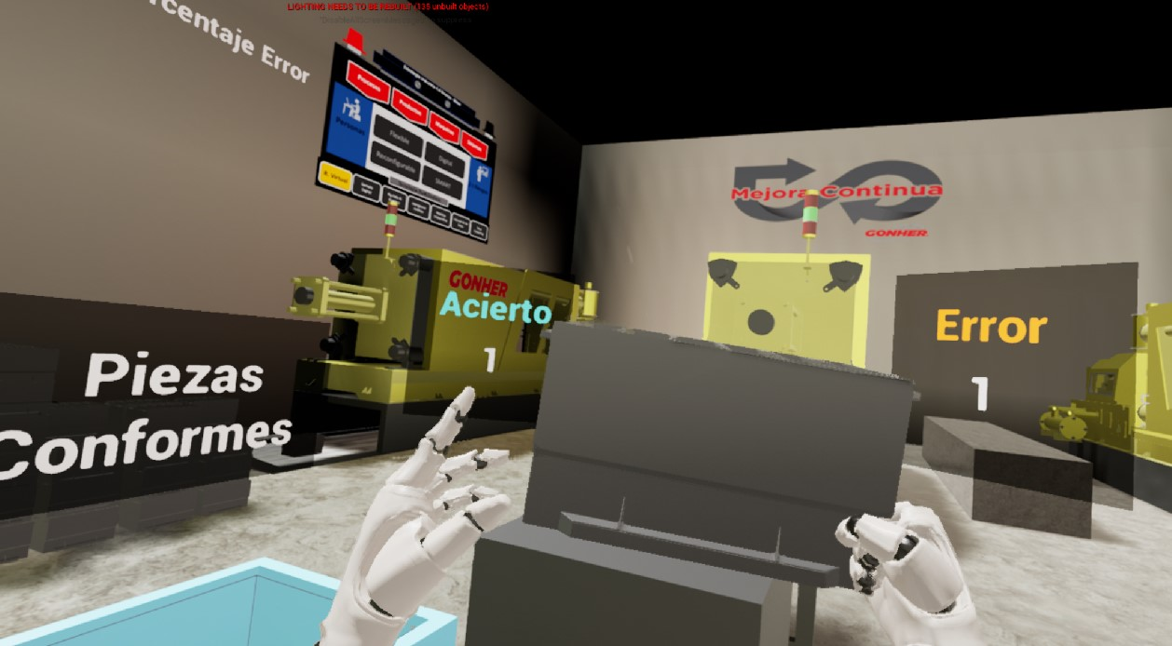
Capacitación RV (Inyectora)
Lenguaje: Unreal Engine, C++ y tecnología Blueprint Visual Scripting
¿Quién Accede a la Simulación? Capacitador de Formación (Ingeniero en entrenamiento -Inyectora).
Uso de la Simulación : Detectar distintos tipos de piezas inconformes que se presentan en inyectora.
Reseña: Capacitación virtual creada en el 2019, surge desde la necesidad de capacitar al personal y que se logrará detectar los defectos en inyectora, introduciendo al colaborador después de la capacitación al área de inyectora asignada.
Beneficios: La capacitación se realiza de manera virtual, evaluado el desempeño de cada colaborador obteniendo los resultados de manera digital, por consecuencia siendo amigables en el tema de impacto ambiental y medio ambiente.
Tipo de Información: Ayudas visuales y calificación individual por colaborado.
¿Dónde se almacena la información?: Se almacena de manera local en equipo de computo (4YDGB03) asignado por TI.

Slide 8
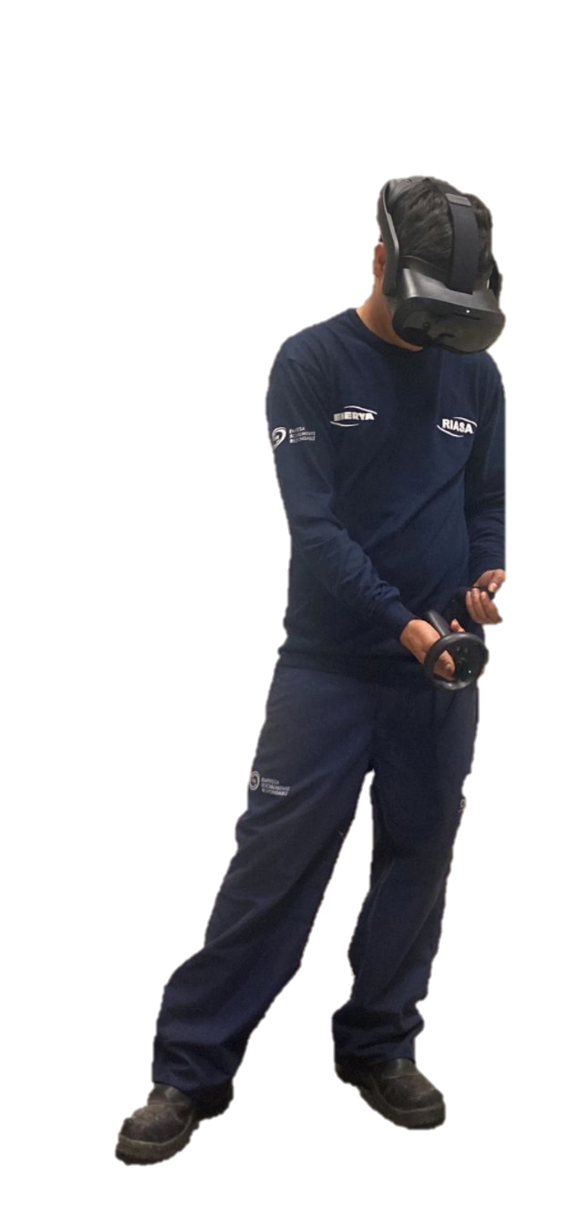
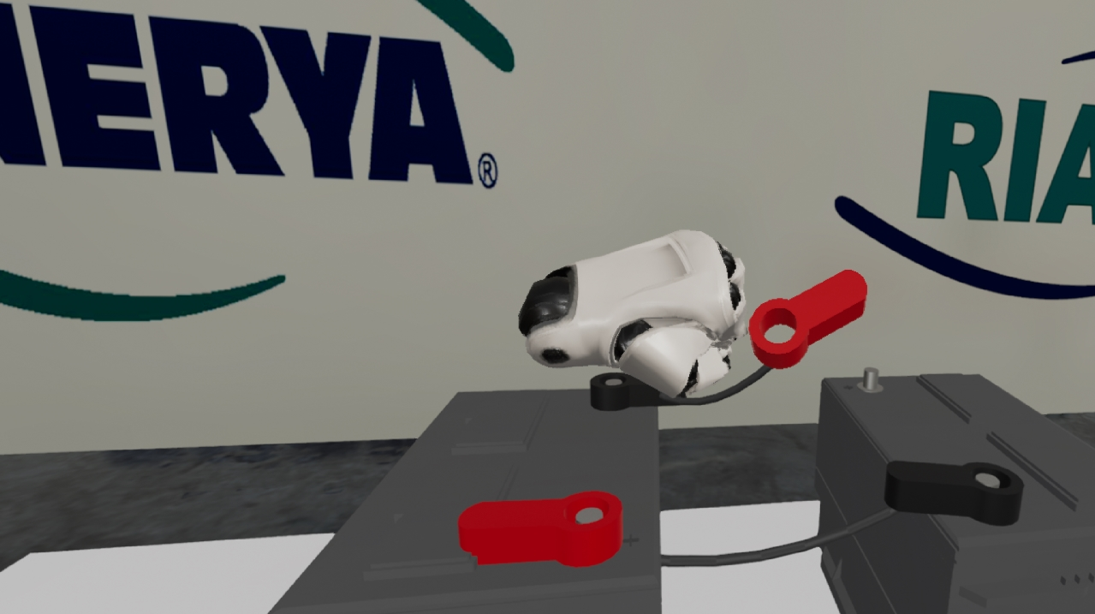
Capacitación RV (Formación)
Lenguaje: Unreal Engine, C++ y tecnología Blueprint Visual Scripting
¿Quién Accede a la Simulación? Capacitador de Formación (Ing. en Entrenamiento Up. For. y Acab.).
Uso de la Simulación : Capacitar al personal para realizar la carga de energía de los acumuladores correctamente.
Reseña: Capacitación virtual creada en el 2019, surge desde la necesidad de capacitar al personal, para lograr la correcta forma de cargar los acumuladores e introduciendo al colaborador después de la capacitación al área de formación asignada.
Beneficios: La capacitación se realiza de manera virtual, evaluado el desempeño de cada colaborador obteniendo los resultados de manera digital, por consecuencia siendo amigables en el tema de impacto ambiental y medio ambiente.
Tipo de Información: Ayudas visuales y calificación individual por colaborado.
¿Dónde se almacena la información?: Se almacena de manera local en equipo de computo (4YDGB03) asignado por TI.

Slide 9
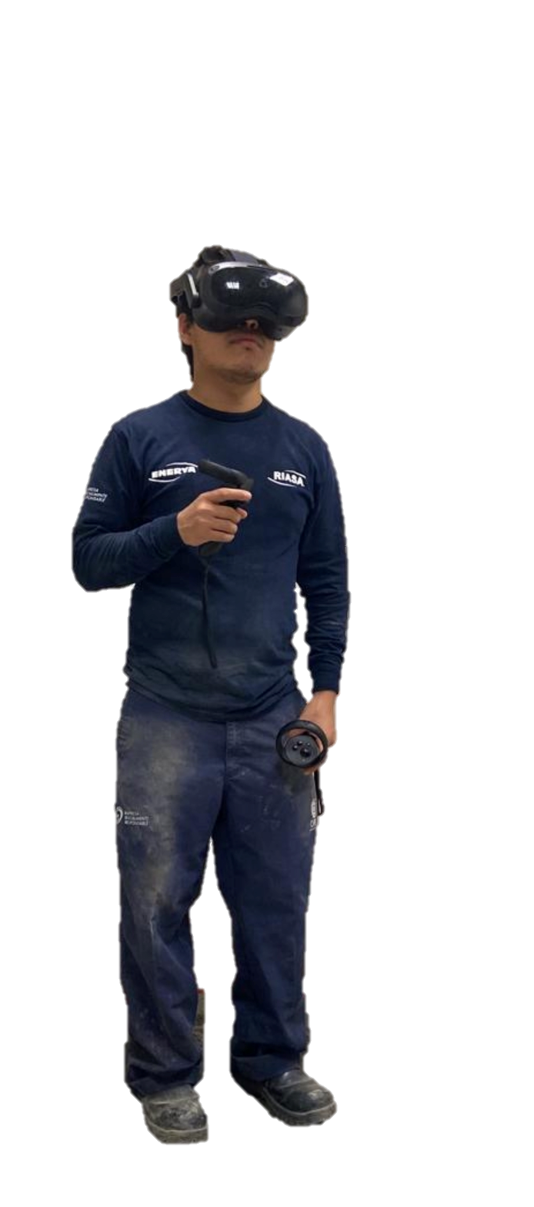
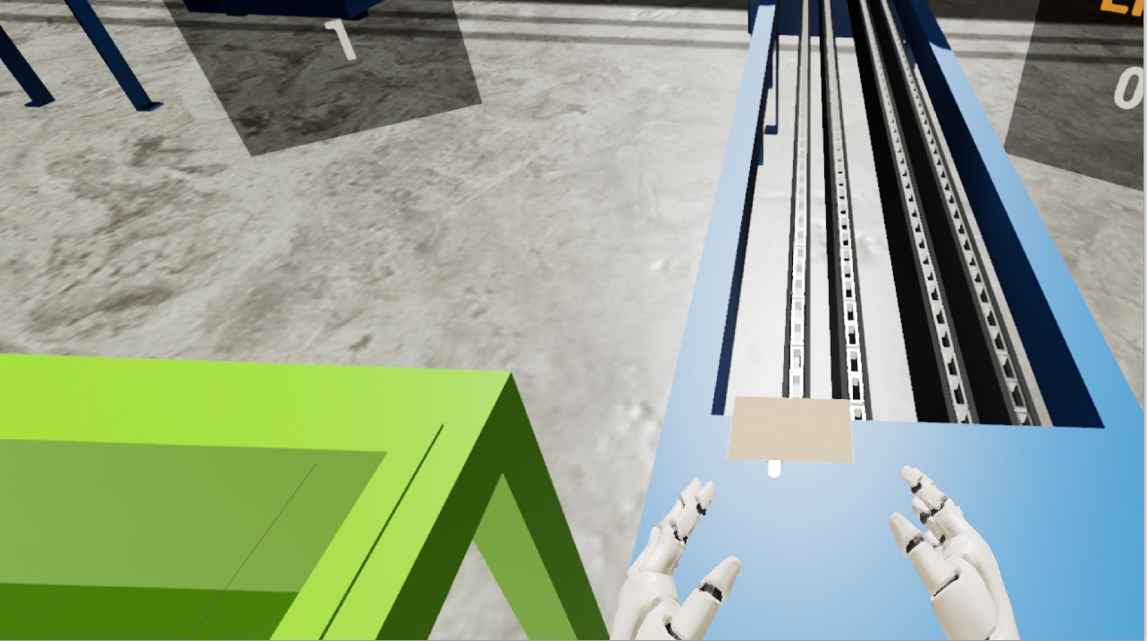
Capacitación RV (Placas)
Lenguaje: Unreal Engine, C++ y tecnología Blueprint Visual Scripting
¿Quién Accede a la Simulación? Capacitador de Placas (Supervisor de Producción Up. Form. y Acabado).
Uso de la Simulación : Capacitar al personal del área de placas para detectar los distintos defectos que se puedan presentar en producción.
Reseña: Capacitación virtual en el 2019, surge desde la necesidad de capacitar al personal y que se logrará detectar los defectos de las placas, introduciendo al colaborador después de la capacitación al área de placas asignada.
Beneficios: La capacitación se realiza de manera virtual, esto nos ayuda a obtener los resultados de cada colaborar de manera digital, por consecuencia siendo amigables en el tema de impacto ambiental y medio ambiente.
Tipo de Información: Ayudas visuales y calificación individual por colaborado.
¿Dónde se almacena la información?: Se almacena de manera local en equipo de computo (4YDGB03) asignado por TI.

